Slide 1

《房兵曹胡马》
《马诗》

Slide 2

古诗的魅力
孔子曰：“诗，可以兴，可以观，可以群，可以怨。”
诗，要像凝神品茗一样方能辨析诗词意象细微的情感色调，领略包孕其间的隽永意味。

Slide 3
学习古诗的方法
知诗人
解诗题
明诗意
悟诗情
背诗文

Slide 4
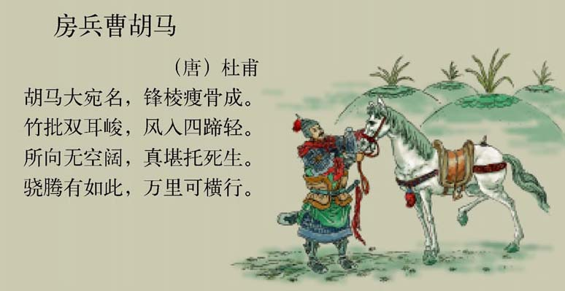

Slide 5
知诗人
杜甫（712—770），字子美，唐代大诗人，诗圣。他原籍湖北襄阳，生于河南巩县。杜甫和李白齐名，世称“李杜”。他有着“致君尧舜上，再使风俗淳”的宏伟抱负。他热爱生活，热爱人民，热爱祖国的大好河山。他嫉恶如仇，对朝廷的腐败、社会生活中的黑暗现象都给予批评和揭露。后人一般认为《房兵曹胡马》写于开元二十八年（740），正值诗人漫游齐赵，飞鹰走狗，裘马清狂的时期。诗的风格超迈遒劲，凛凛有生气，反映了青年杜甫锐于进取的精神。

Slide 6
解诗题
“兵曹”：兵曹参军的简称，是唐代州府中掌管军防、驿传等事的小官。姓房的兵曹为何人不详。
“胡”：当时指西域。
“房兵曹胡马”：姓房的兵曹的一匹产自西域的马。

Slide 8
明诗意
大宛名：著名的大宛马。
锋棱：锋利的棱角。形容马的健悍之状。
竹批：形容马耳尖如竹尖。
峻：尖锐。耳尖是良马的特征之一。
堪：可以，能够。
托死生：把自己的生死委托给马。指这种马值得信赖，能保障人的生命安全。
骁腾：健步奔驰。

Slide 9
明诗意
诗中所写的马给你留下了怎样的印象？诗人是怎样写这匹马的？
良马
诗歌前四句对马进行形象地描写，为我们描画了一匹神清骨峻的“胡马”。
诗歌后四句写马的品格，抒发对马的感情。

Slide 10
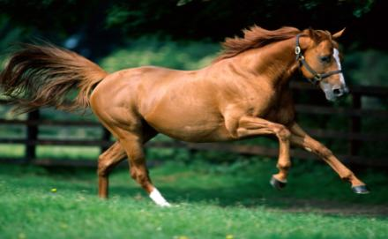
朗读诗歌前四句，
看看诗人如何描画马的？
锋棱瘦骨成
胡马大宛名
来历
竹批双耳峻
风入四蹄轻

Slide 11
悟诗情
它既是写马驰骋万里，也是期望房兵曹为国立功，更是诗人自己志向的写照。盛唐时代国力的强盛，疆土的开拓，激发了民众的豪情，书生寒士都渴望建功立业，封侯万里。
诗歌表达了诗人对宝马良驹的赞誉，对房兵曹的激励，也表达了自己踌躇满志，充满远大抱负的情怀。

Slide 12
课外拓展
《病马》
（唐）杜甫
乘尔亦已久，天寒关塞深。
尘中老尽力，岁晚病伤心。
毛骨岂殊众，驯良犹至今。
物微意不浅，感动一沉吟。

Slide 13
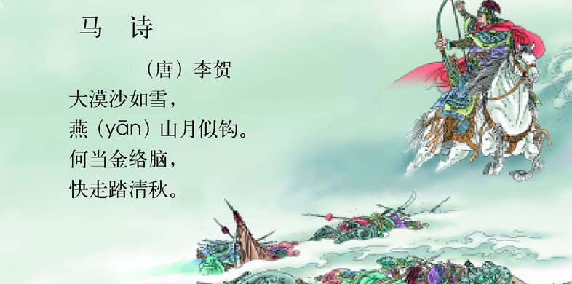

Slide 14
知诗人
李贺(790～816)，唐代诗人。字长吉，福昌（今河南宜阳）人。李贺是唐朝宗室后裔，但家族已经没落。一生愁苦多病，仅做过3年从九品微官奉礼郎。他童年时就能写诗。他十几岁时已经很出名了。他出去游玩的时候，总有一个小奴骑驴相随，背着一个破锦囊。李贺想到了好的诗句，就写下来投入囊中，回家后写成诗篇。他一生体弱多病，27岁就英年早逝了。李贺是中唐浪漫主义诗人的代表。

Slide 15
明诗意
燕山：山名。
何当：什么时候才能够。
络脑：指马辔头。
快走：迅速地跑，痛快地跑。
清秋：天气凉爽的秋天。

Slide 16
明诗意
“大漠”、“燕山”是边塞征戍之地。自汉迄唐，这些地方，曾经有过无数次的鏖战，历来成为热血男儿显身手的处所，造就了无数叱咤风云的英雄。前两句的后三个字“沙如雪”、“月似钩”，略作点染，极精炼地勾勒出战场的典型环境。平沙漠漠，朔风浩浩，塞外恶劣的气候条件。更加浓悲壮的气氛。如果说战争是威武雄壮的正剧。那么，这景象就是其舞台背景。唐代的边塞诗人们，正是连同这背景一并摄入彩笔下，写出许多豪壮的诗章的。此诗说砂砾飞扬如雪，突出其酷烈，说峰巔残月似徇，烘托其惨澹，可谓传神之笔。这两句写边塞，境界阔大，气势磅礴。

Slide 17

明诗意
诗中所写的马给你留下了怎样的印象？诗人是怎样写这匹马的？
诗歌前两句写边塞的场景。
后两句借马抒发自己的情怀。

Slide 18
悟诗情
诗歌表达了作者对建立勋业的向往之情，又表现出对自己能够见用于时的渴念。

Slide 19
这两首诗有什么相同点
两首诗都借写马来抒发感情。
两首诗都抒发了建功立业的豪情。

Slide 20
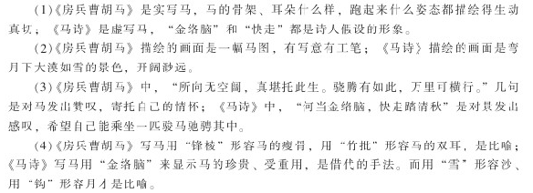
这两首诗有什么不同点

Slide 21
课后作业
1、背诵《古诗二首》（家长签字）。
2、《古诗二首》课后摘录：翻译
3、预习《巩乃斯的马》（书上+课前摘录）

